Slide 1










OK, Google,
Разработка сервиса по обезличиванию тестовых баз данных
Вотинцев Никита
Стародубцев Даниил
Вотинцева Дарья
Лим Егор
Аксенова Татьяна
Backend - разработчик
Frontend-разработчик
Full-stack разработчик
Капитан Команды
Аналитик
UI/UX дизайнер

Slide 2
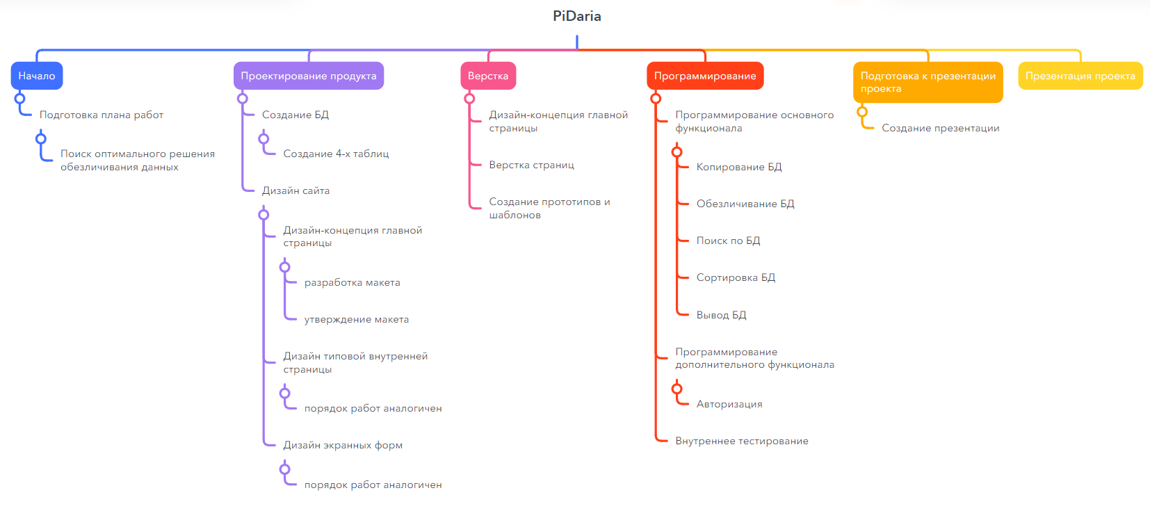

Визуальное описание бизнес-процесса

Slide 3
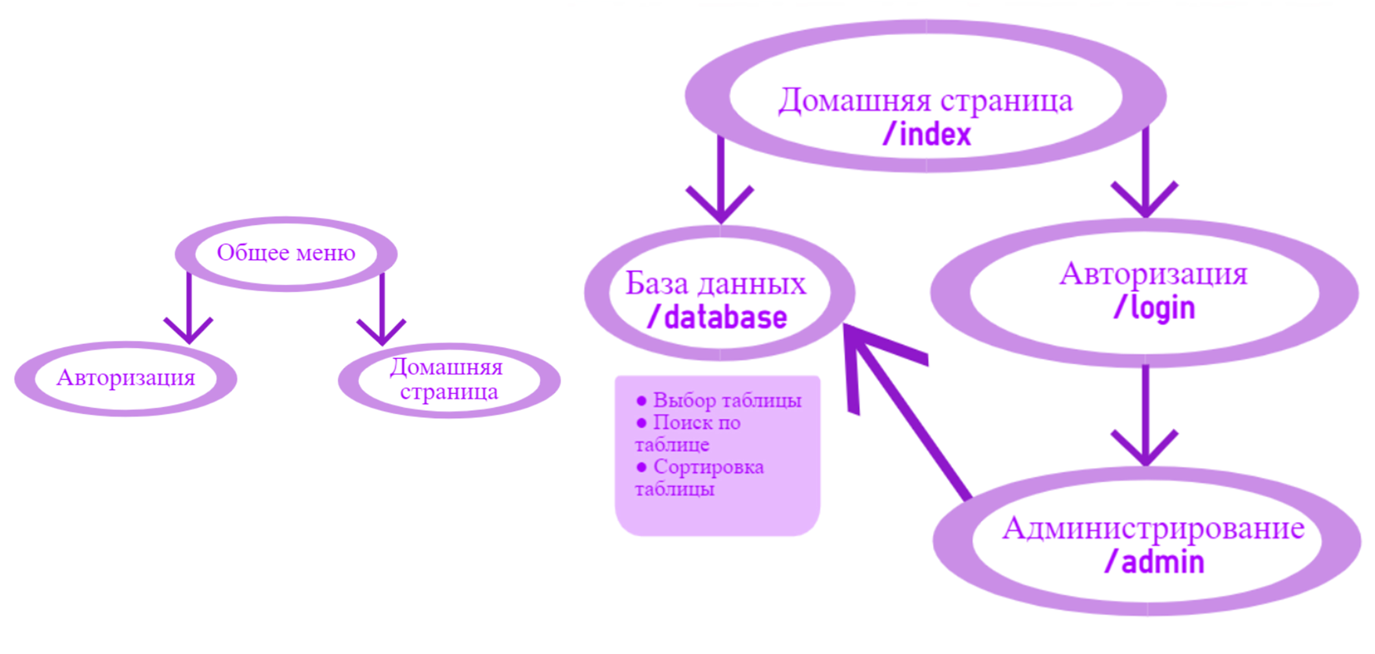
Визуальное описание сервисов

Slide 4
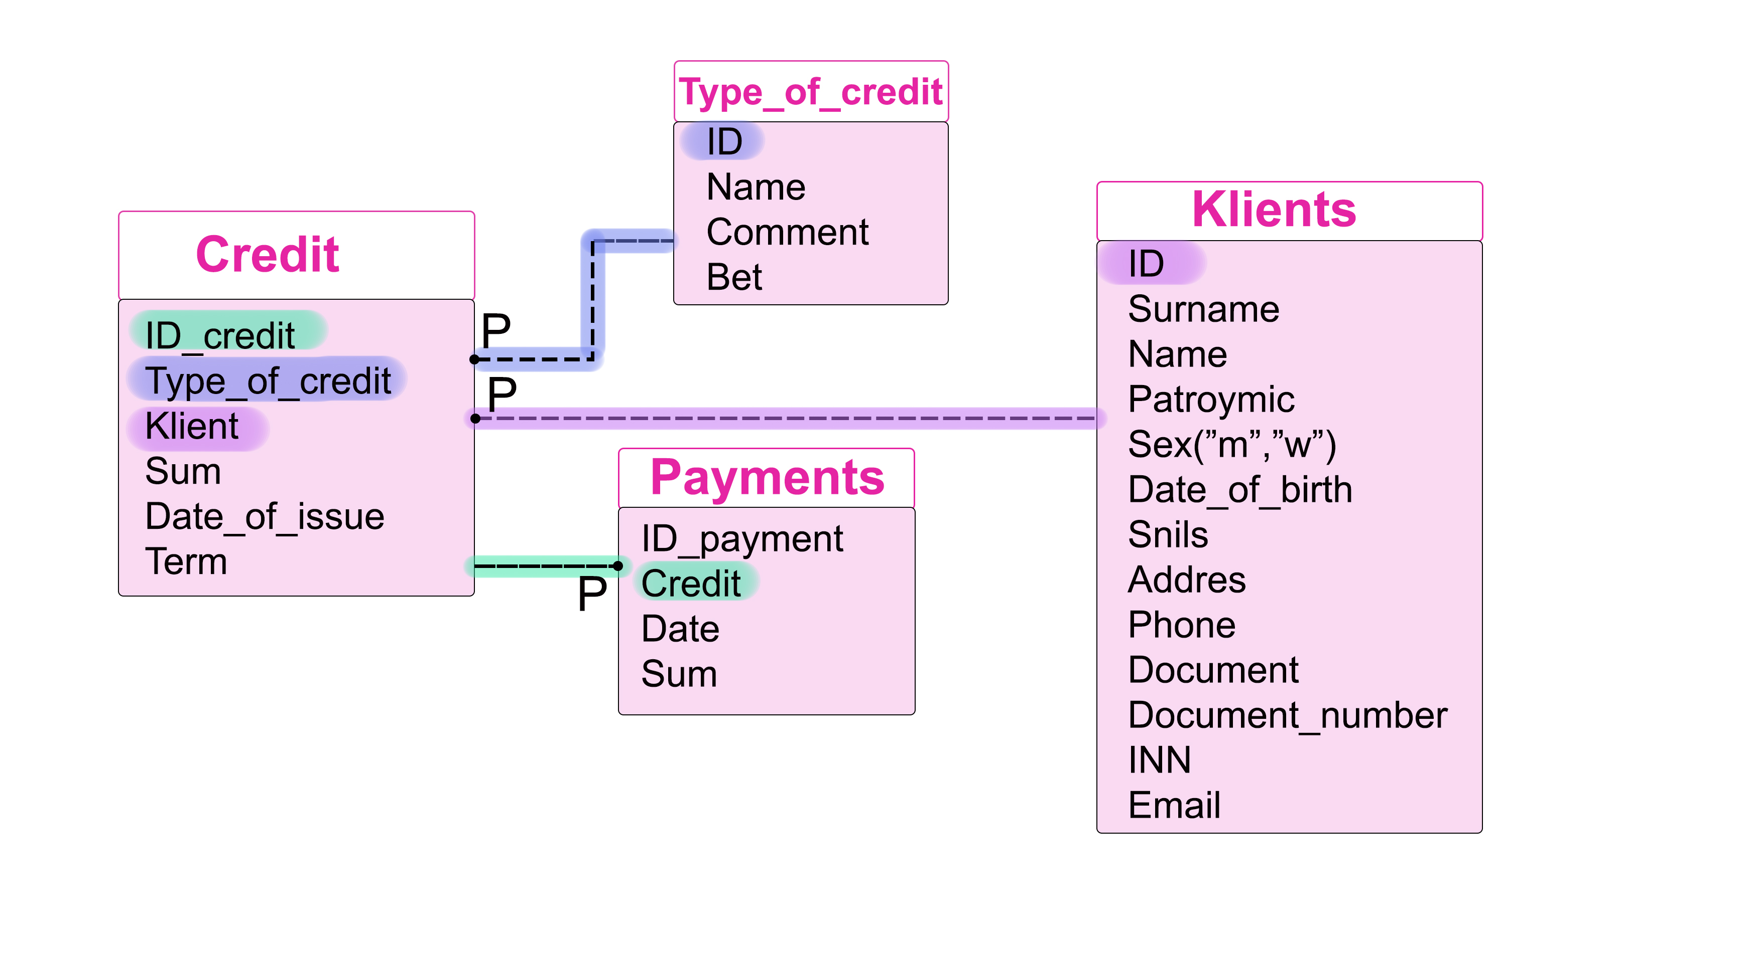
Визуальное описание сущности БД

Slide 5
Описание решения с точки зрения безопасности, ограничения ресурсов
Обезличивание данных является важным инструментом в банковской сфере. Оно позволяет защитить конфиденциальность клиентов и предотвратить утечку информации, что может привести к финансовым проблемам и ущербу репутации банка.
Наш сервис обезличивания данных использует высококачественные алгоритмы, основанные на случайных числах, чтобы обеспечить максимальную степень защиты данных клиентов.
Только администратор имеет доступ к реальным данным, а обычные пользователи могут работать только с обезличенными данными. Даже если пользователь случайно внесет изменения в данные, это никак не отразится на реальных данных клиентов.
Наш сервис обезличивания данных обеспечивает безопасность и конфиденциальность данных клиентов, что делает его незаменимым инструментом в банковской сфере.

Slide 6
Схематическое описание физической архитектуры

Slide 7
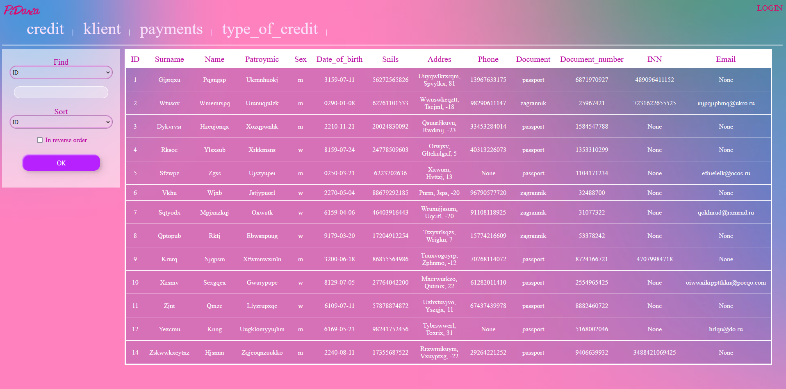
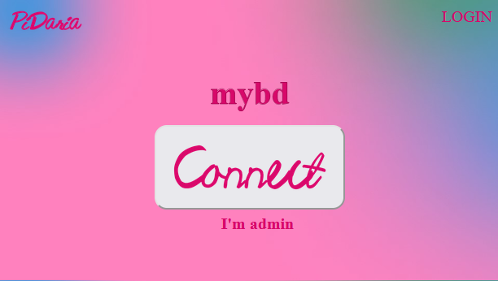

Скриншоты сервиса

Slide 8
Ссылка на Readme
https://github.com/MedyzaD/Test

